Slide 1
MATLAB 数值计算与图形绘制
李伟
15846589758
电信学院
微波工程系
2018.夏

Slide 2
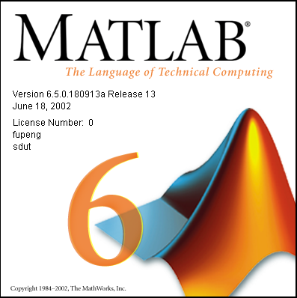
课程的作用
课程的目的
课程的特点
课程安排
操作基础

Slide 3
课程的作用
Matlab成为高等数学、线性代数、数字信号处理 、图像处理、动态系统仿真等诸多课程的基本教学工具，成为本科生、硕士生和博士生必须掌握的基本技能；
在设计研究单位和工业部门，Matlab已被广泛用于研究和解决各种具体的工程问题；
Matlab将在我国科学研究和工程应用中发挥越来越大的作用。
MATLAB

Slide 4
本课程的目的
讲授Matlab软件基础入门知识，Matlab软件的使用方法，重点介绍Matlab的数值计算、符号计算、数据可视化绘图的基本步骤。
了解、熟悉、掌握Matlab的基本用法，并具有初步的利用计算机处理、解决实际问题的能力，为进一步学习后续的专业课程做好准备。
本课程的特点
交叉性课程，是计算机技术、数学知识以及诸多工程理论知识的综合
实践性课程
充分利用上机时间消化、理解
MATLAB

Slide 5
本课程安排
课堂教学 24学时
上机操作 24学时
学习成绩
  开题报告 20%
  项目答辩 30%
  项目报告 50%
参考书
《MATLAB与科学计算》，王沫然编著， 电子工业出版社
《Matlab教程R2010a》， 张志涌等著，北京航空航天大学出版社
MATLAB

Slide 6
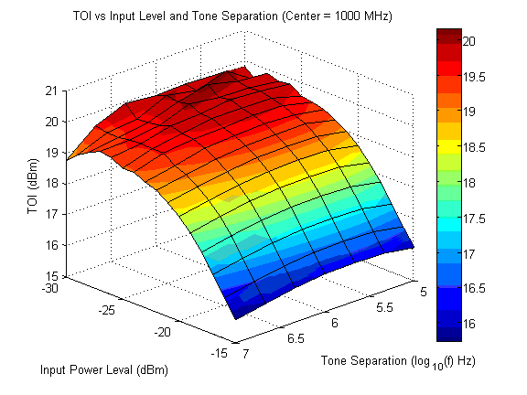
一 MATLAB 初步介绍
内容
  Matlab 概述
  Matlab安装、启动与退出
  Matlab集成开发环境
  Matlab帮助系统
  Matlab通用命令
  Matlab运行方式
目的
  了解和熟悉Matlab软件
  激发对Matlab软件的学习兴趣
MATLAB

Slide 7


1.1 Matlab概述
1.1.1 Matlab发展史
70年代中期，美国新墨西哥大学教授克里夫·莫勒尔（Cleve Moler）博士和其同事在美国国家科学基金的资助下开发了LINPACK 和EISPACK的FORTRAN语言子程序库，这两个程序库代表了当时矩阵运算软件的发展水平
70年代末到80年代初，Cleve Moler为了让学生更方便地使用LINPACK及EISPACK，独立编写了第一个版本的MATLAB
1984年，杰克·李特（Jack Little）、克里夫·莫勒尔和斯蒂夫·班格尔特（Steve Bangert）合作成立了MathWorks公司，正式把MATLAB推向市场
1993年，Microsoft Windows版MATLAB面世
1995年，推出Linux版 MATLAB
Cleve Moler
Jack Little
MATLAB

Slide 8
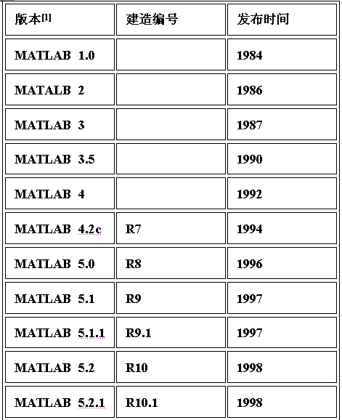
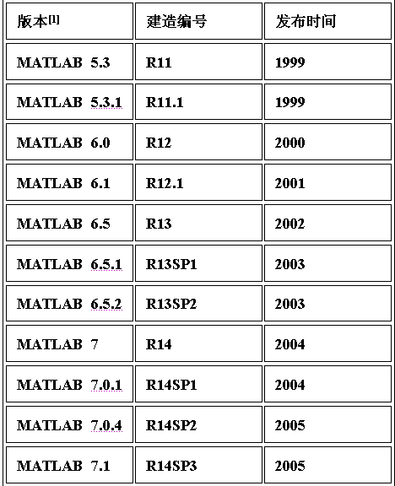
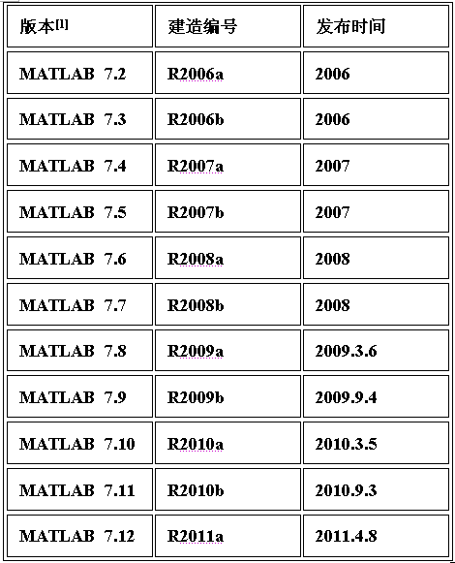
1.1 Matlab概述
Matlab版本历史
告别DOS版
1993年MathWorks公司从加拿大滑铁卢大学购得Maple的使用权，开发了符号数学工具箱1.0
更丰富的数据类型和结构
更友善的面向对象
更加快速精良的图形可视
更广博的数学和数据分析资源
更多的应用开发工具
MATLAB

Slide 9
1.1 Matlab概述
1.1.2 Matlab的主要特点
功能强大
  数值运算和符号运算功能
  2D和3D图形显示功能
  高级编程语言
  工具箱函数功能
  Simulink仿真功能
语言简单、内涵丰富
  语言及其书写形式非常接近于常规数学书写形式；
  其操作和功能函数指令采用计算机和数学学科中一些简单英文单词来表达，如help、clear等
  完备的帮助系统，易学易用。
MATLAB

Slide 10
1.1 Matlab概述
1.1.2 Matlab的主要特点
扩充能力、可开发能力较强
  MATLAB完全成了一个开放的系统
  用户可以开发自己的工具箱
编程易、效率高
  MATLAB以数组为基本计算单元
  具有大量算法优化的功能函数
MATLAB

Slide 11
1.1 Matlab概述
1.1.3 Matlab的主要功能
数值运算和符号运算功能
2D和3D图形显示功能——数据可视化
交互式高级编程语言——M语言编程功能
工具箱函数功能
编译功能
Simulink仿真功能
MATLAB软件功能之强大，应用之广泛，已成为21世纪最为重要的科学计算与分析软件。
MATLAB

Slide 12
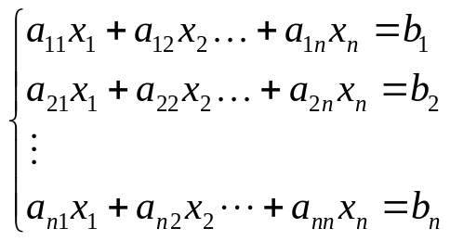
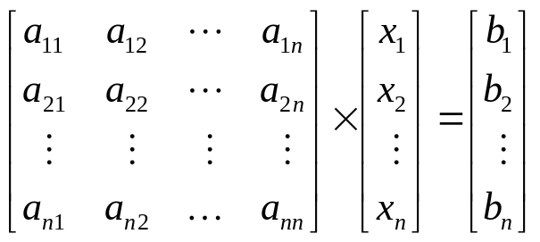
1.1 Matlab概述
1.1.3 Matlab的主要功能
1、数值运算和符号运算功能
MATLAB有强大的函数库
矩阵运算和数组运算
关系运算和逻辑运算
多项式运算：多项式的求根、分解 、求导数以及多项式的拟合。
数据分析：对数据集合进行统计分析，例如：求最大值、最小值、平均值、标准偏差 、相关系数等。求函数极值、函数零点和极点、积分和微分、代数和微分方程的求解等。
MATLAB

Slide 13
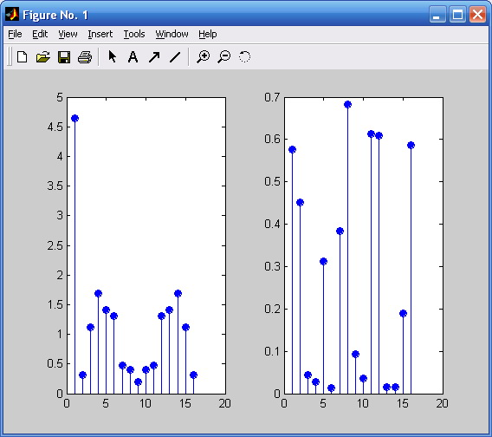
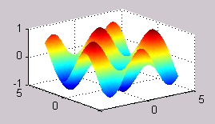
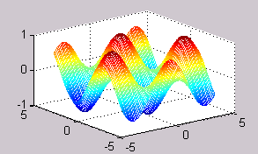
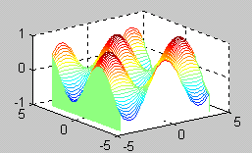
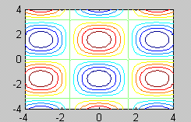
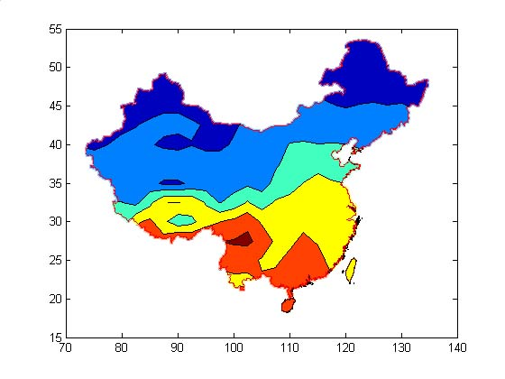
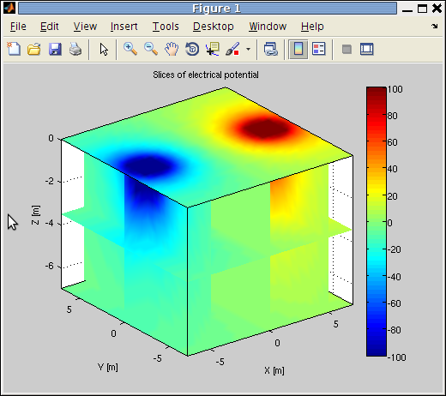
1.1 Matlab概述
1.1.3 Matlab的主要功能
2、数据可视化功能
MATLAB

Slide 14
1.1 Matlab概述
1.1.3 Matlab的主要功能
3、Matlab语言编程功能
语言简洁紧凑，语法限制不严，程序设计自由度大，可移植性好
运算符、库函数丰富
图形功能强大
界面友好、编程效率高
扩展性强
MATLAB语言是功能强大的计算机高级语言, 成功地应用于各工程学科的研究领域。
MATLAB

Slide 15
1.1 Matlab概述
1.1.3 Matlab的主要功能
4、工具箱函数功能
MATLAB工具箱分为两大类：功能性工具箱和学科性工具箱。
许多学科在MATLAB中都有专用工具箱，现已有30多个工具箱，但MATLAB语言的扩展开发还远远没有结束，各学科的相互促进，将使得MATLAB更加强大。
  MATLAB主工具箱
  符号数学工具箱
  SIMULINK仿真工具箱
  控制系统工具箱
  信号处理工具箱
  图像处理工具箱
  通信工具箱
  系统辨识工具箱
  神经网络工具箱
  RF工具箱
MATLAB

Slide 16
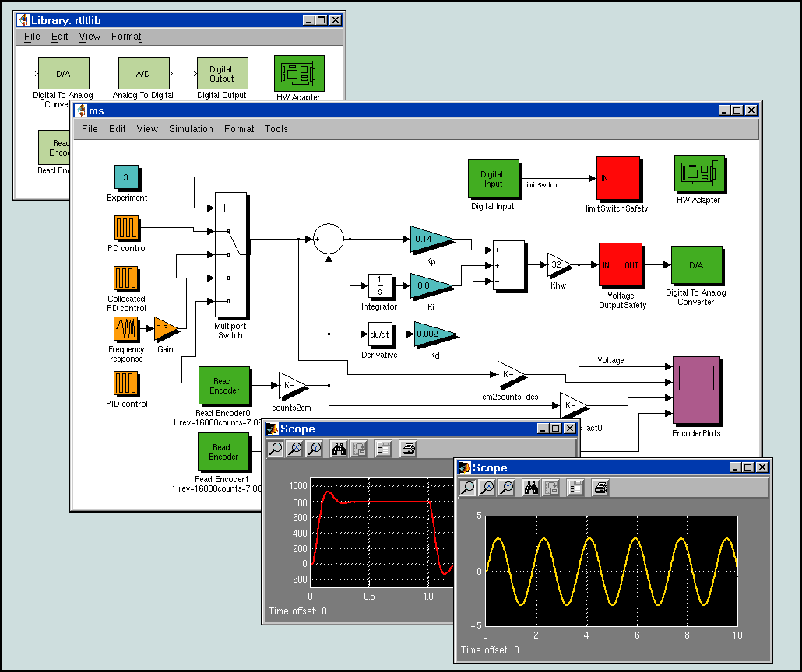
1.1 Matlab概述
1.1.3 Matlab的主要功能
5、Simulink仿真功能
Simulink是MATLAB最重要的组件之一，它提供一个动态系统建模、仿真和综合分析的集成环境。
Simulink具有适应面广、结构和流程清晰及仿真精细、贴近实际、效率高、灵活等优点，被广泛应用于控制理论和数字信号处理的复杂仿真和设计。
MATLAB

Slide 17
1.2 Matlab安装、启动与退出
1.2.1 Matlab软件的安装
MATLAB的运行环境
  硬件环境：
  (1) CPU (2) 内存 (3) 硬盘
  软件环境：
  (1) windows7、linux等
  (2) 其他根据软件需要选用
安装Matlab 系统，需运行系统自带的安装程序setup.exe，可按照安装提示依次操作。
安装Matlab 系统，有时需要安装虚拟光驱软件，然后依次安装一个或多个不同的镜象文件。
一般安装过程都比较漫长，请耐心等待。
MATLAB

Slide 18
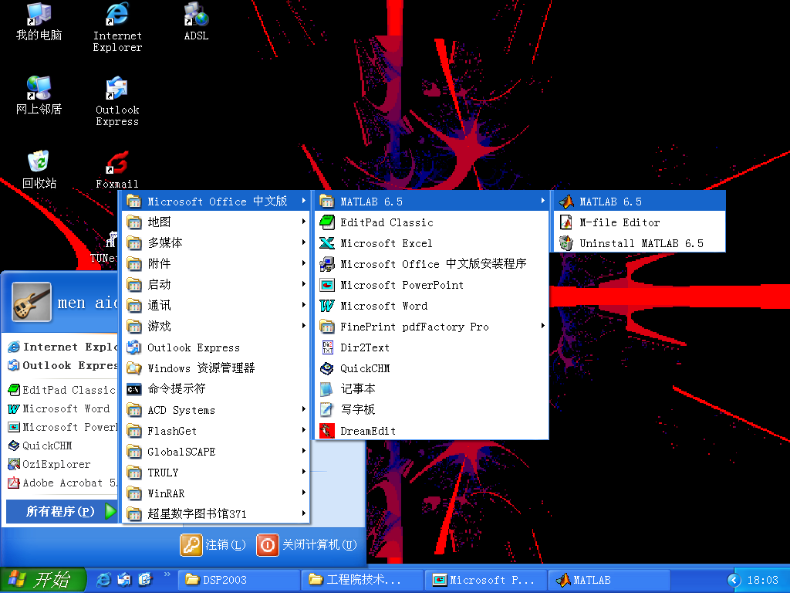
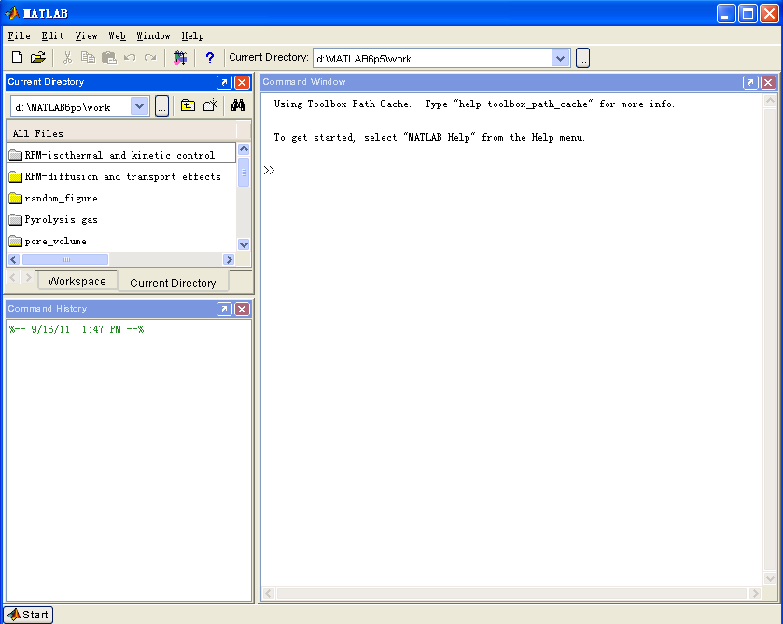
1.2 Matlab安装、启动与退出
1.2.2 Matlab软件的启动
启动MATLAB软件有3种常见方法：
（1）双击在桌面创建的MATLAB快捷方式图标，可进入桌面工作环境；
（2）单击Windows窗口上【开始】菜单下的【程序】选项，找到MATLAB 程序项，选择MATLAB ，单击即可进入桌面工作环境；
（3）直接进入MATLAB安装目录，单击在此目录下的MATLAB 快捷方式图标可进入桌面工作环境。
MATLAB 软件启动
MATLAB 桌面工作环境
MATLAB

Slide 19
1.2 Matlab安装、启动与退出
1.2.3 Matlab软件的退出
MATLAB软件的退出有3种常见方法
（1） 单击MATLAB主窗口中“关闭”按钮；
（2） 在MATLAB命令窗口中输入exit或quit命令；
（3）在MATLAB主窗口【File】菜单中选择Exit MATLAB命令
MATLAB

Slide 20
1.3 Matlab集成开发环境
MATLAB 的集成开发环境通常包括命令窗口、工作空间窗口、命令历史窗口、当前目录窗口、M文件编辑器、在线帮助浏览器等。
启动MATLAB后，将显示包括命令窗口、工作空间窗口、命令历史窗口和当前路径窗口等窗口和主菜单组成的操作桌面（主窗口）。
MATLAB设定了几种特定的窗口布局方式，可以在视图(View)菜单（或Desktop）中选择窗口布局(Desktop Layout)设定，其中默认方式为Default。
MATLAB

Slide 21
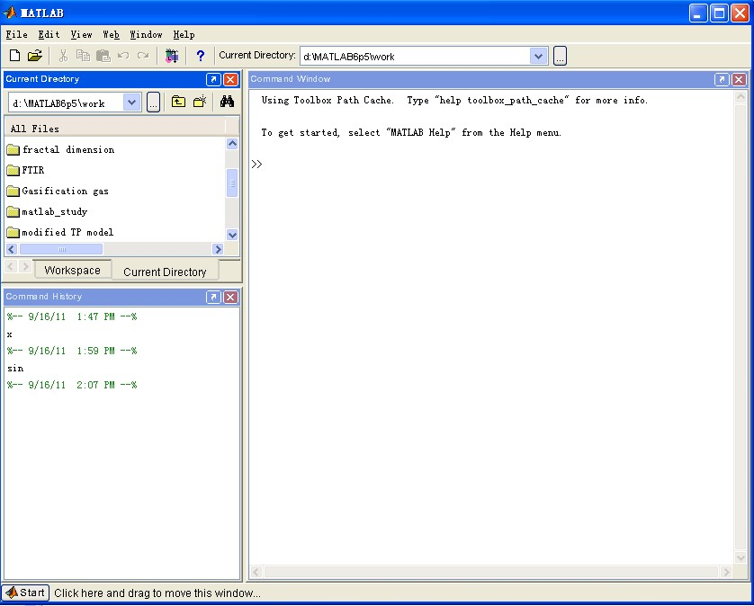
1.3 Matlab集成开发环境
菜单栏
工具栏
命令窗口
当前目录窗口
命令提示符
Start菜单
命令历史记录窗口
MATLAB

Slide 22
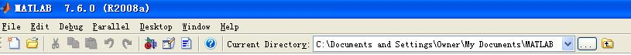
1.3 Matlab集成开发环境
1.3.1 Matlab主菜单
MATLAB主窗口是MATLAB的主要工作界面。主窗口除了嵌入一些子窗口外，还主要包括菜单栏和工具栏。
MATLAB 主窗口的菜单栏，共包含File、Edit、Debug、Parallel、Desktop、Windows和Help 7个菜单项。
MATLAB

Slide 23
1.3 Matlab集成开发环境
1.3.1 Matlab主菜单
1、File主菜单项
【New】 新建m文件、图形、模型和图形用户界面
【Open】 打开.m、.fig、.mat、.mdl、.car等文件
【Import Data】 用于从其他文件导入数据
【Save Workspace As】 用于把工作空间的数据存放到相应路径的文件中
【Set Path】 设置工作路径
【Preferences】 用于设置命令窗口的属性
【Print Selection】 用于对选择的文件数据进行打印设置
MATLAB

Slide 24
1.3 Matlab集成开发环境
1.3.1 Matlab主菜单
2、Edit主菜单项
【Undo】 用于撤销上一步操作
【Redo】 用于重新执行上一步操作
【Paste Special】 用于特定内容的粘贴
【Find】 用于查找所需选择的对象
【Find Files】 用于查找所需文件
【Clear Command Window】 清空命令窗口
【Clear Command History】 清空命令历史窗口
【Clear Workspace】 清空工作空间窗口
MATLAB

Slide 25


1.3 Matlab集成开发环境
1.3.2 Matlab工具栏
用 MATLAB 的 M 文件编辑器新建一个 M 文件；
用 MATLAB 编辑器打开一个文件；
将选中的内容剪切到剪贴板；
将选中的内容复制到剪贴板；
将剪贴板中的内容粘贴到光标指定的位置；
撤消最近一次的操作；
打开 Simulink 浏览器；
打开 MATLAB 帮助窗口。
当前工作路径
MATLAB

Slide 26
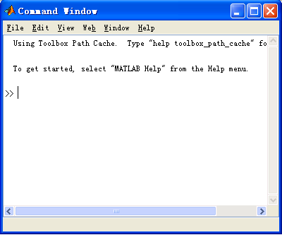
1.3 Matlab集成开发环境
1.3.3 命令窗口
菜单栏
命令窗口是MATLAB的主要交互式窗口，用于输入和编辑命令行等信息，显示结果（图形除外）。
当命令窗口中出现提示符“>>”时，表示MATLAB已经准备好，可以输入命令、变量或运行函数，提示符总是位于行首。
在每个指令行输入后要按Enter键， MATLAB才能执行指令
工作区
MATLAB

Slide 27
例：要计算一个球的体积，假设球的半径为5，那么只需在命令窗口中输入如下数据：
>> volume=4/3*pi*5^3
Volume=
523.5988
如果一个命令行很长，一个物理行之内写不下，可以在第一个物理行之后加上3个小黑点 “…” 并按下回车键，然后接着下一个物理行继续写命令的其他部分。3个小黑点称为续行符，即把下面的物理行看作该行的逻辑继续。
a=1+1+2+3+5+8+13+21+34
和b=1+1+2+3+5+8+…
13+21+34
的结果完全一样。
MATLAB

Slide 28
命令窗口的常用控制指令
指 令 | 含 义
cd | 设置当前工作目录
clf | 清除图形窗
clc | 清除指令窗中显示内容
clear | 清除MATLAB工作空间中保存的变量和函数
dir | 列出指定目录下的文件和子目录清单
edit | 打开M文件编辑器，编辑程序
exit | 关闭/退出MATLAB
quit | 关闭/退出MATLAB
md | 创建目录
more | 使其后的显示内容分页进行
type | 显示指定M文件的内容
！ | 运行外部程序，如!dir ;!calc（计算器）
MATLAB

Slide 29
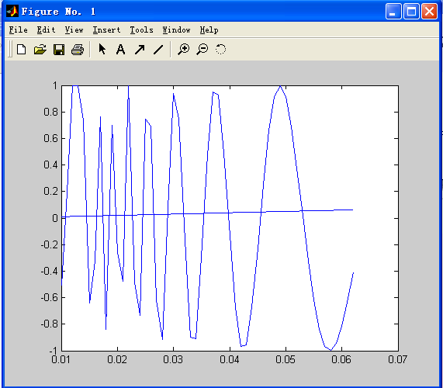
1.3 Matlab集成开发环境
1.3.4 图形窗口
当需要显示图形时， Figure窗口会自动弹出。
MATLAB

Slide 30
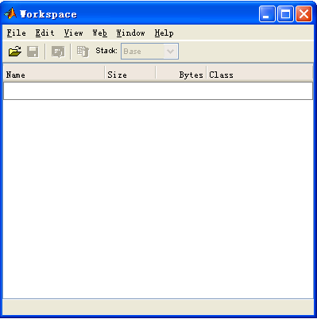
1.3 Matlab集成开发环境
1.3.5 工作空间窗口
工作空间用于保存MATLAB变量的信息。
在工作空间可以对变量进行观察、编辑、保存和删除。
保存在工作空间中的自定义变量，直到使用“clear”命令清除工作空间或关闭MATLAB系统后才被清除。
在命令窗口中键入“whos”命令，可以显示出保存在工作空间中的所有变量的名称、大小、数据类型等信息，如果键入“who”命令，则只显示变量的名称。
MATLAB

Slide 31
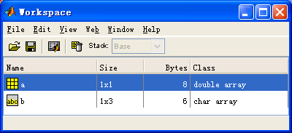
MATLAB在进行运算时，将变量存储在内存中，这些存储变量的内存空间称为基本工作空间，简称工作空间。
工作空间窗口以列表形式显示了MATLAB工作区中当前所有变量的名称及其属性。
不同的变量类型使用不同的图标。
MATLAB

Slide 32
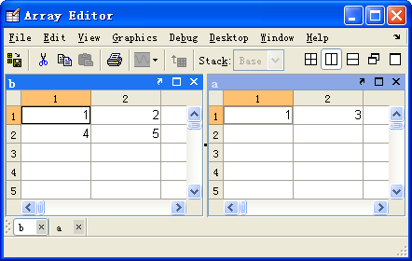
启动数组编辑器窗口的方法有：
  在工作空间窗口中双击该变量；
  在工作空间窗口中选择变量，按鼠标右键在快捷菜单中选择“Open…”菜单；
MATLAB

Slide 33
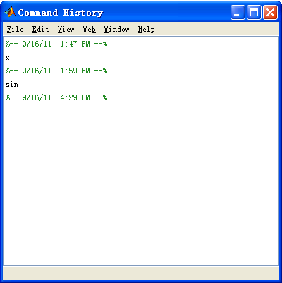
1.3 Matlab集成开发环境
1.3.6 命令历史窗口
命令历史窗口记录用户每一次启动MATLAB的时间以及在命令窗口运行过的所有指令。
命令历史窗口中的指令可以被复制到命令窗口重新运行。
如果要清除掉这些记录，可以选择“Edit”菜单中的“Clear Command History”项。
MATLAB

Slide 34
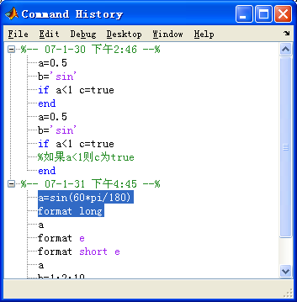
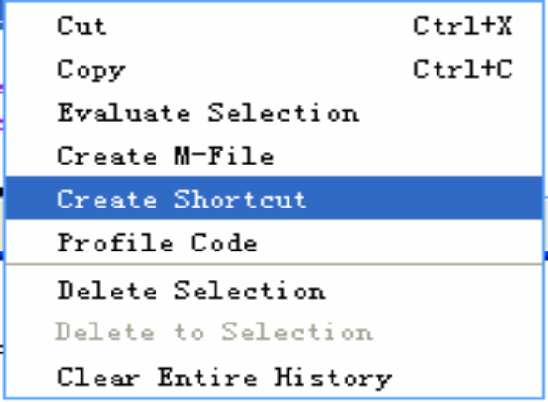
历史命令窗口用来记录并显示已经运行过的命令、函数和表达式。
在默认设置下，该窗口会显示自安装以来所有使用过命令的历史记录，并标明每次开启MATLAB的时间。
MATLAB

Slide 35
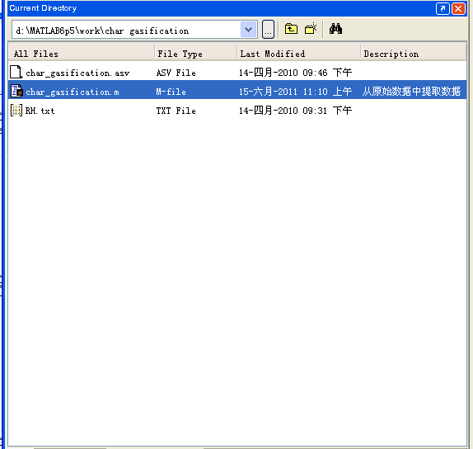
1.3 Matlab集成开发环境
1.3.5 当前路径窗口
1.3.7 当前路径窗口和搜索路径
当前路径窗口也称为当前目录窗口，可以显示或改变当前目录。
当前目录指的是MATLAB运行文件时的工作目录。只有在当前目录或搜索路径下的文件及函数可以被运用或调用，如果没有特殊指明，数据文件也将储存在当前目录下。
如果要建立自己的工作目录，在运行文件前必须将该文件所在目录设置为当前目录。
MATLAB

Slide 36
1.3 Matlab集成开发环境
1.3.7 当前路径窗口和搜索路径
将用户目录设置成当前目录可使用cd命令。例如，将用户目录c:\mydir设置为当前目录，可在命令窗口输入命令：
cd c:\mydir
cd path：由当前目录进入path目录
cd ..：返回上一级目录
cd：显示当前目录。
MATLAB

Slide 37
1.3 Matlab集成开发环境
1.3.7 当前路径窗口和搜索路径
当用户在MATLAB命令窗口输入一条命令后，MATLAB按照一定次序寻找相关的文件。
基本的搜索过程是：
(1) 检查该命令是不是一个变量。
(2) 检查该命令是不是一个内部函数。
(3) 检查该命令是否当前目录下的M文件。
(4) 检查该命令是否MATLAB搜索路径中其他目录下的M文件。
MATLAB

Slide 38
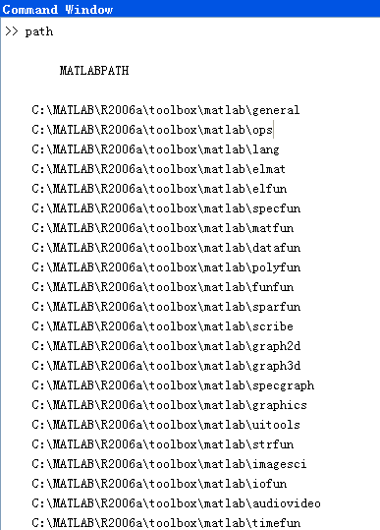
1.3 Matlab集成开发环境
1.3.7 当前路径窗口和搜索路径
设置搜索路径的方法：
(1) 用path命令设置搜索路径
Path 显示matlab启动时设定的搜索路径，例如，将用户目录c:\mydir加到搜索路径下，可在命令窗口输入命令：path(path,’c:\mydir’)
MATLAB

Slide 39
设置搜索路径的常用命令
path命令
  path(path, '新目录')
addpath命令
  addpath 目录1 目录2… 参数
例 使用命令设置搜索路径
>>addpath c:\TEMP -begin
>>path (path,’c:\TEMP’)
>>p=path
附：在命令窗口中输入path或genpath可得到MATLAB
的所有搜索路径，
MATLAB

Slide 40
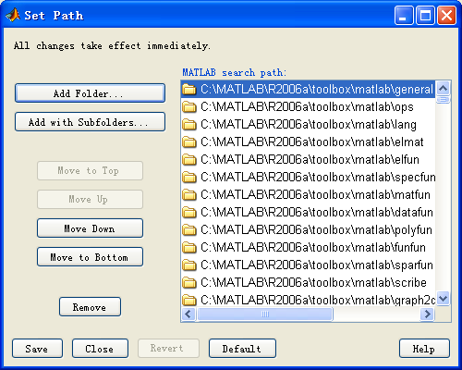
1.3 Matlab集成开发环境
1.3.7 当前路径窗口和搜索路径
（2）对话框设置搜索路径
在File菜单中选Set Path命令或在命令窗口执行pathtool命令，将出现搜索路径设置对话框。通过Add Folder或Add with Subfolder命令按钮将指定路径添加到搜索路径列表中。在修改完搜索路径后，则需要保存搜索路径
MATLAB

Slide 41
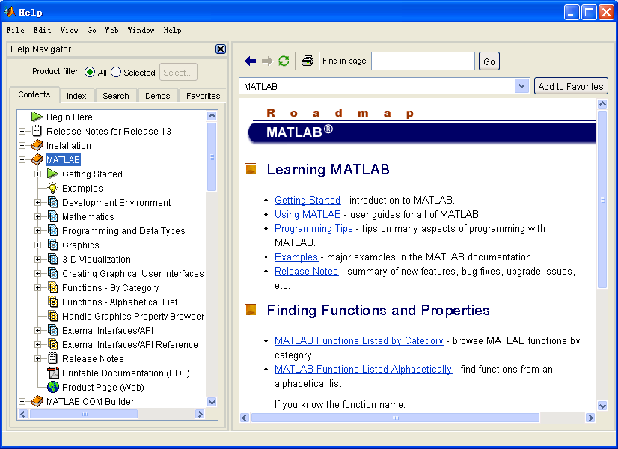
1.4 Matlab帮助系统
1.4.1 帮助窗口
进入帮助窗口可以通过以下方法：
(1) 单击工具栏上
(2) 选择Matlab主窗口View菜单中“Help”选项；
(3) 选择Matlab主窗口Help菜单中的“Matlab Help”选项。
(4) 在命令窗口中输入helpwin、helpdesk或 doc。
MATLAB

Slide 42
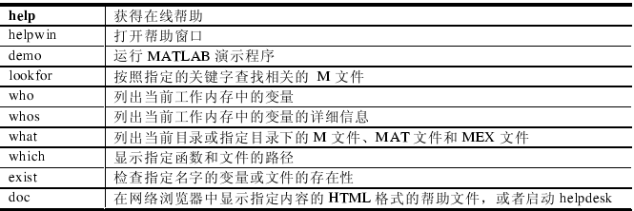
1.4 Matlab帮助系统
1.4.2 帮助命令
Matlab常用窗口帮助命令
MATLAB

Slide 43
1.4 Matlab帮助系统
1.4.2 帮助命令
Help和lookfor命令
>>help %在命令窗口直接输入help，显示主要的在线帮助主题。
>>help 函数名 %显示关于某个具体函数的功能、调用格式及相关函数。
>>help 帮助主题 %获得指定帮助主题的帮助信息。例如>>help elfun %列出所有基本数学函数。
>>lookfor image %查找有关图像的函数和命令。
help命令只搜索出那些关键字完全匹配的结果，lookfor命令对搜索范围内的M文件进行关键字搜索，条件比较宽松。lookfor命令只对M文件的第一行进行关键字搜索。若在lookfor命令加上-all选项，则可对M文件进行全文搜索。
MATLAB

Slide 44
help命令:在help命令后加入所要查询的函数或类名，将会返回所查询对象的使用说明 。适合在知道函数名而不知其用法的情况下用来查询函数的用法。
>> help cos
COS Cosine.
COS(X) is the cosine of the elements of X.
Overloaded methods
help sym/cos.m
MATLAB

Slide 45
lookfor命令:扫描MATLAB搜索路径中每个M文件的注释区第一行，返回所有包含所查询的字符串的函数。适合不知道所查询对象的确切名称的情况下用来查询函数的用法。
>> lookfor fft
detrend - Remove a linear trend from a vector, usually for FFT processing.
fft - Discrete Fourier transform.
fft2 - Two-dimensional discrete Fourier Transform.
fftn - N-dimensional discrete Fourier Transform.
MATLAB

Slide 46
1.4 Matlab帮助系统
1.4.2 帮助命令
help matfun ：矩阵函数－数值线性代数
help general：通用命令
help graphics：通用图形函数
help elfun：基本的数学函数
help elmat：基本矩阵和矩阵操作
help datafun：数据分析和傅立叶变换函数
help ops：操作符和特殊字符
help polyfun：多项式和内插函数
MATLAB

Slide 47
1.4 Matlab帮助系统
1.4.2 帮助命令
help lang：语言结构和调试
help strfun：字符串函数
help control：控制系统工具箱函数
helpwin：帮助窗口
helpdesk：帮助桌面，浏览器模式
lookfor命令：返回包含指定关键词的那些项
demo：打开示例窗口
MATLAB

Slide 48
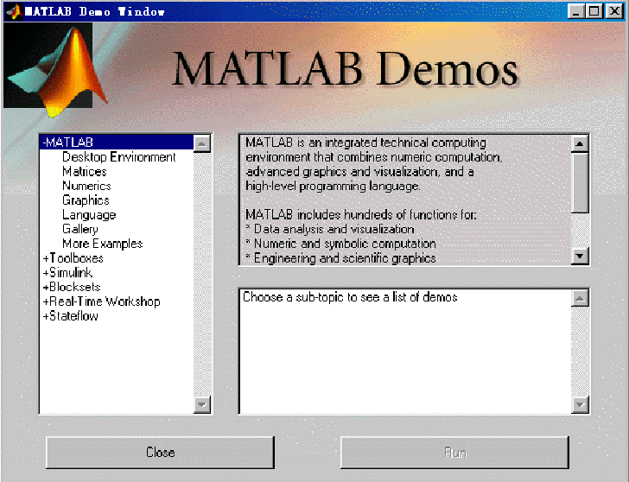
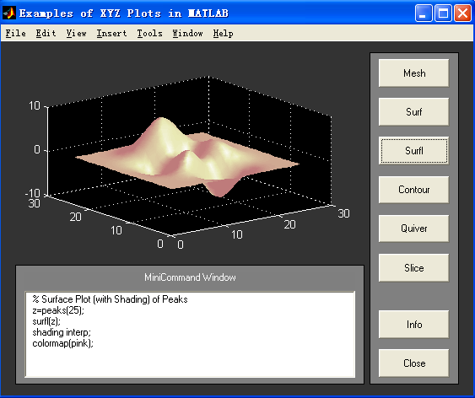
1.4 Matlab帮助系统
1.4.3 演示系统
在帮助窗口中选择演示系统(Demos)选项卡，然后在其中选择相应的演示模块，或者在命令窗口输入Demos，或者选择主窗口Help菜单中的Demos子菜单，打开演示系统。
MATLAB

Slide 49
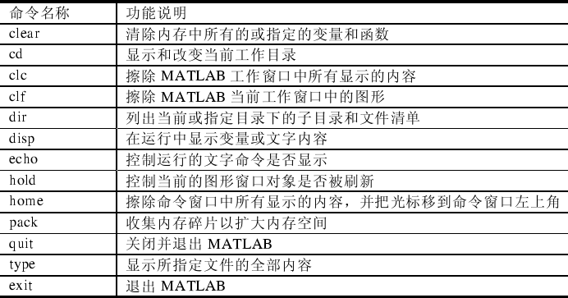
1.5 Matlab通用命令
MATLAB

Slide 50
1.6 Matlab运行方式
1.6.1 命令行运行方式
在MATLAB的应用中，最基本、最简单的应用是在命令窗口中直接输入命令来实现计算或绘图功能
MATLAB命令行的一般形式为：
变量＝表达式
或：
表达式
MATLAB

Slide 51
1.6 Matlab运行方式
1.6.1 命令行运行方式
命令行的输入规则：
一个命令行可以输入一条命令，也可以输入若干条命令，命令行以Enter结束;
一个命令行中各命令之间可以用逗号或分号分隔
如果一个命令行很长，要加续行符（三个小黑点…）。
如果在表达式后面跟上分号“；”，那么运行后不会显示运行结果，必须键入输出变量后才能显示运行结果。用分号关闭不必要的输出会使程序运行速度成倍甚至成百倍地提高。
如果在表达式后面跟上逗号“，”或什么都不跟，运行后会马上显示该表达式的运算结果。
MATLAB

Slide 52
1.6 Matlab运行方式
1.6.1 命令行运行方式
>>1＋2＋3＋4＋5↙
ans=
15
>>1＋2＋3＋4＋5； ↙ %不会显示运算结果，要得到运算结果，必须键入输出变量。
>>ans↙
ans=
15
>>1+2+3+4+5+…↙ %注意加号写在本行。
6+7+8+9+10↙
ans=
55
如果续行符前面是数字，直接使用续行符会出现错误，有三种解决办法，一是设法使续行符前面是一个运算符号，二是先空一格再加续行符，三是再加一个点。
MATLAB

Slide 53
运行函数和键入变量
在命令窗口的提示符“>>”下 ，可以直接输入变量。
例：计算A=256/4－100×2＋128
>> A=256/4-100*2+128 %从键盘输入，并单击回车键
A = %屏幕显示的结果
-8
MATLAB语法规定，百分号“%”后面的语句为注释语句。
MATLAB

Slide 54
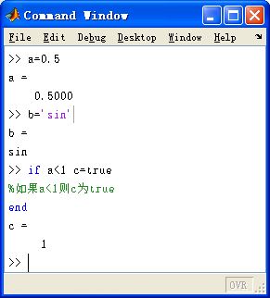
例 在命令窗口中输入不同的命令和数值，查看其显示方式。
>> a=0.5
a =
0.5000
>> b='sin'
b =
sin
>> if a<1 c=true
%如果a<1则c为true
end
c =
1
MATLAB

Slide 55
1.6 Matlab运行方式
1.6.2 M文件运行方式
所谓M文件，就是用MATLAB语言编写的、可以在MATLAB中运行的程序。它是以普通文本格式存放的，故可以用任何文本编辑软件进行编辑。MATLAB提供的M文件编辑器就是程序编辑器。
在File菜单中选择NEW，再选择M-file，或点击新建图标，就可以调出M文件编辑器，用户可以用此编辑器编写M文件。
M文件有两种形式，一种称为命令文件（Script File），另一种称为函数文件（Function File），两种文件的扩展名都是m。
MATLAB

Slide 56
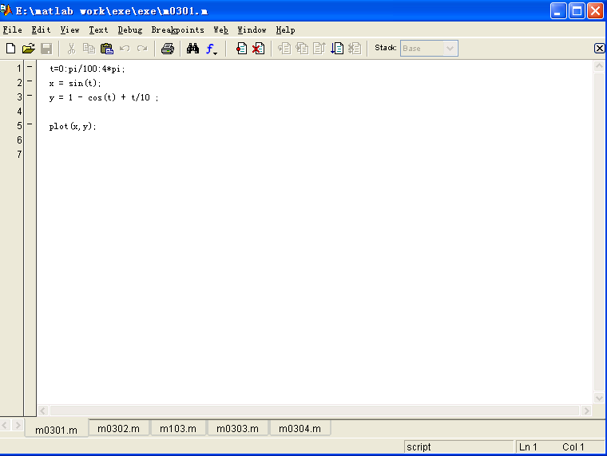
通过选择File菜单中的New菜单项，最后选择m-file可以打开Edit窗口。该窗口可用于输入或保存命令序列，但不执行这些命令。
也可以在命令提示符后输入edit来打开Edit窗口。
MATLAB

Slide 57
1.6 Matlab运行方式
1.6.2 M文件运行方式
（1）命令文件
如果要输入较多的命令，或者经常对某些命令进行重复输入，则可将这些命令按执行顺序存放在一个m文件中，以后只要在MATLAB的命令窗口中输入该文件的文件名，系统就会调入该文件并执行其中的全部命令。
命令文件中的语句可以访问MATLAB工作空间的所有变量，而在命令文件执行过程中创建的变量也会一直保留在工作空间中，其他命令或m文件都可以访问这些变量。
命令文件相当于DOS批处理文件。
MATLAB

Slide 58
1.6 Matlab运行方式
1.6.2 M文件运行方式
（1）命令文件
例如求满足1+2+3+…n<100的最大正整数n的MATLAB程序为：
sum=0; n=0; %赋初始值
while sum<100 %判断当前的和是否小于100
n=n+1; %如果没有超过100，则对n加1
sum=sum+n; %计算最新的和
end
sum=sum-n; %当循环结束时有sum>=100，故应对sum减n
n=n-1; %当循环结束时有sum>=100，故应对n减1
n,sum %显示最大正整数n以及和sum
MATLAB

Slide 59
1.6 Matlab运行方式
1.6.2 M文件运行方式
将上述程序存入文件fl.m，然后在命令窗口键入
>>fl↙
显示结果为
n=
13
sum=
91
程序中由符号“%”开始的文字都是注释文字，用来对程序或程序行进行注释说明，符号“%”称为注释符，MATLAB在执行时将忽略“%”后的内容。
MATLAB

Slide 60
1.6 Matlab运行方式
1.6.2 M文件运行方式
（2）函数文件
函数文件是另一类m文件，可以像库函数一样被调用，MATLAB提供的许多工具箱是由函数文件组成的。
对于某一类特殊问题，用户可以建立系统的函数文件，形成专用工具箱。
函数文件的第一行有特殊的要求，它必须遵循如下的形式：
function<因变量>=<函数名>(<自变量>)
其他各行都是程序运行语句，没有特别要求。
函数文件的文件名必须是<函数名>.m。
MATLAB

Slide 61
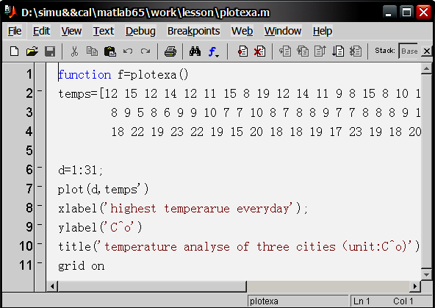
1.6 Matlab运行方式
1.6.2 M文件运行方式
MATLAB

Slide 62
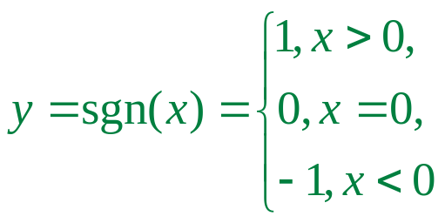
1.6 Matlab运行方式
1.6.2 M文件运行方式
实现符号函数
运算功能的函数m文件为：
function y=sgn(x) %这是一个定义符号函数 y=sgn(x)的函数文件。
if x<0
y1=-1;
elseif x==0
y1=0;
else
y1=1;
end
y=y1;
MATLAB

Slide 63
1.6 Matlab运行方式
1.6.2 M文件运行方式
实现符号函数
将上述程序存为文件sgn.m，便可以将其作为普通的MATLAB函数来使用：
>>x=4/3*pi; ↙
y=3*sgn(sin(x)) ↙
显示结果为:
y=
-3
MATLAB

Slide 64
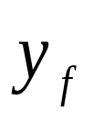

例 无阻力抛射体的运动
设目标相对于射点的高度为 ，给定初速，试计算物体在真空中飞行的时间和距离。
无阻力抛射体的飞行是中学物理就解决了的问题，本题的不同点是目标和射点不在同一高度上，用MATLAB可使整个计算和绘图过程自动化。其好处是快速地计算物体在不同初速和射角下的飞行时间和距离。关键是在求落点时间 时，需要解一个二次线性代速方程。
MATLAB

Slide 65
MATLAB程序
clear;y0=0;x0=0; %初始位置
vMag=50; %输入初始速度的大小
vDir=40; %输入初始速度的方向
yf=8; %输入目标高度
vx0=vMag*cos(vDir*(pi/180)); %计算x, y方向的初始速度
vy0=vMag*sin(vDir*(pi/180));
wy=-9.81;wx=0; %重力加速度（m/s^2)
tf=roots([wy/2,vy0,y0-yf]); %解方程，计算落点时间
tf=max(tf); %去掉庸解
t=0:0.1:tf;
y=y0+vy0*t+wy*t.^2/2; %计算轨迹
x=x0+vx0*t+wx*t.^2/2;
xf=max(x),plot(x,y); %计算射程
grid
MATLAB

Slide 66
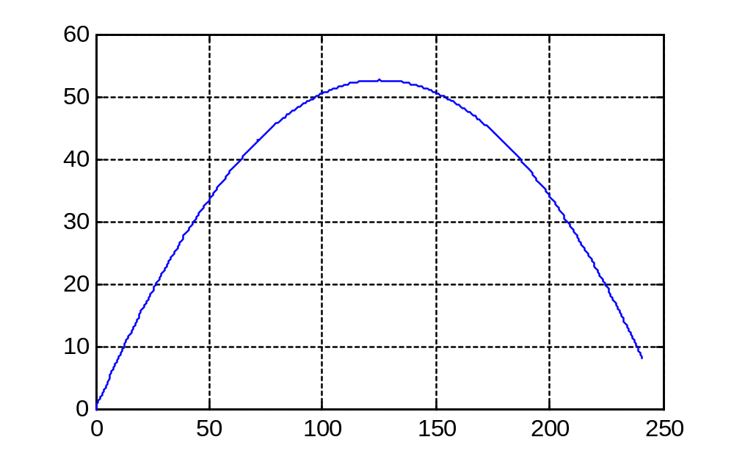
初始速度50m/s，初速方向为40度，目标高度为8m时的输入结果
MATLAB

